Slide 1

CHÀO MỪNG CÁC CON
ĐẾN VỚI TIẾT HỌC

Slide 2
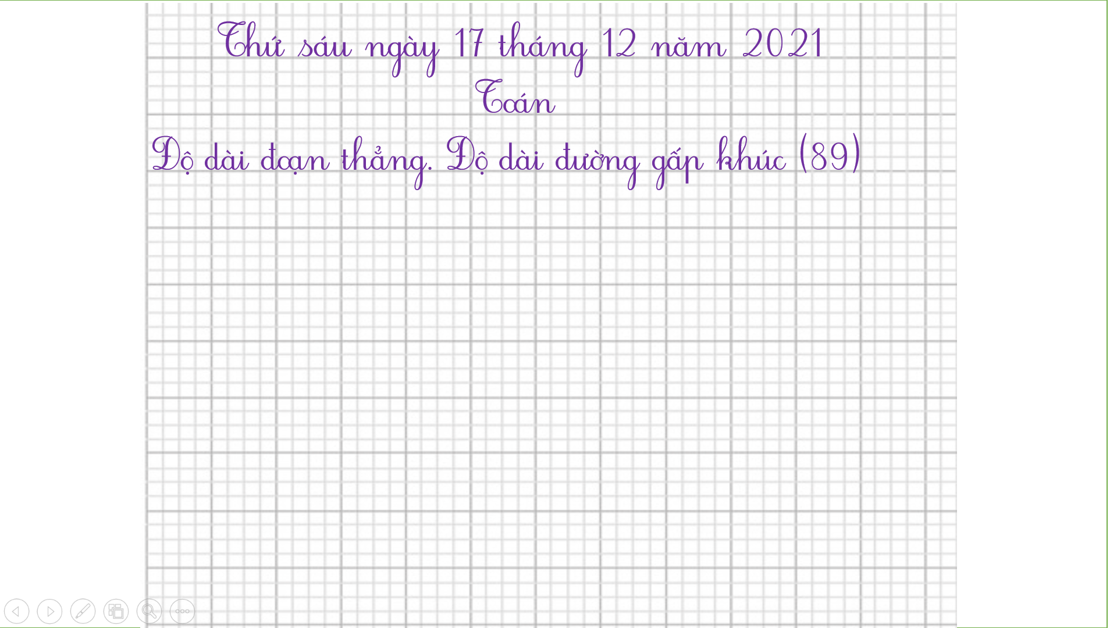

Thứ sáu ngày 17 tháng 12 năm 2021
Toán
Độ dài đoạn thẳng. Độ dài đường gấp khúc (89)

Slide 3











Yêu cầu cần đạt
- Thực hành vẽ đoạn thẳng có độ dài cho trước.
- Thực hành tính toán độ dài đường gấp khúc, vận dụng vào giải quyết vấn đề thực tiễn.
Phát triển các năng lực toán học.

Slide 4







Luyện tập

Slide 5

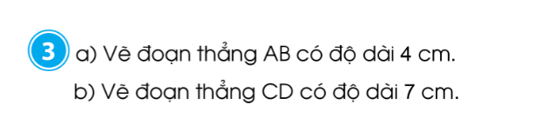

Slide 6
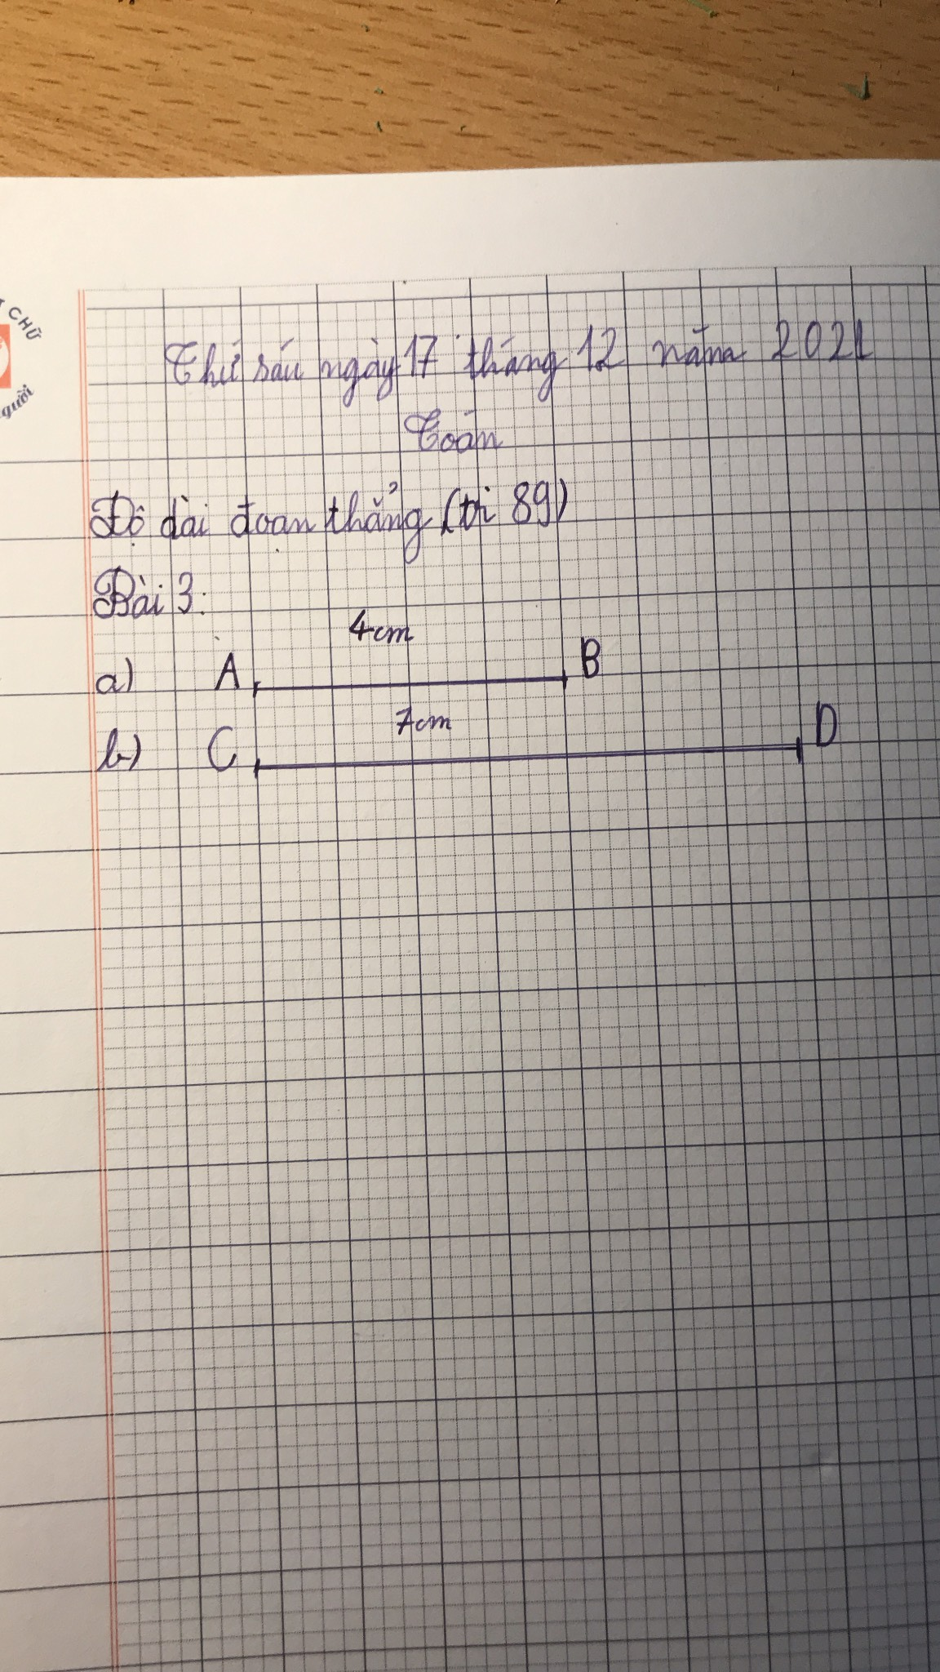

Slide 7
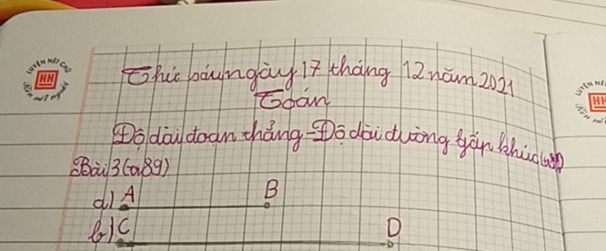

Slide 8
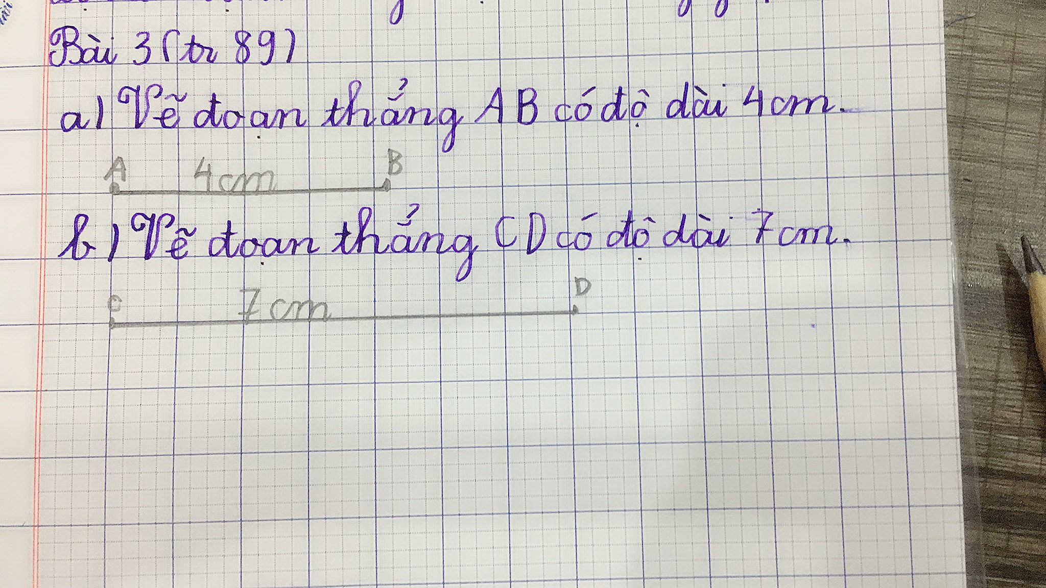

Slide 9
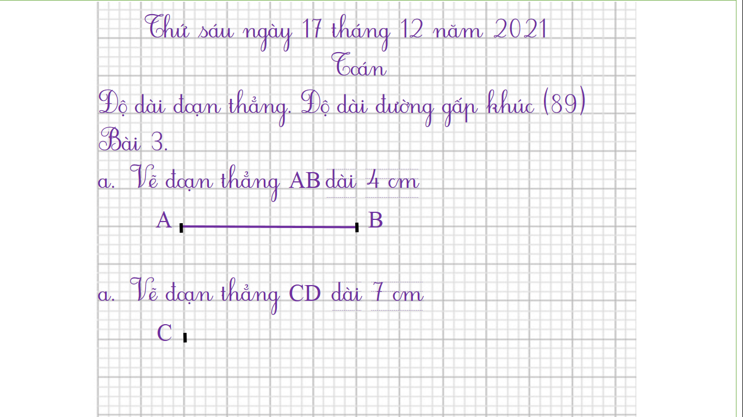
Thứ sáu ngày 17 tháng 12 năm 2021
Toán
Độ dài đoạn thẳng. Độ dài đường gấp khúc (89)
Bài 3.
Vẽ đoạn thẳng AB dài 4 cm
A B
Vẽ đoạn thẳng CD dài 7 cm
C
4 cm

Slide 10
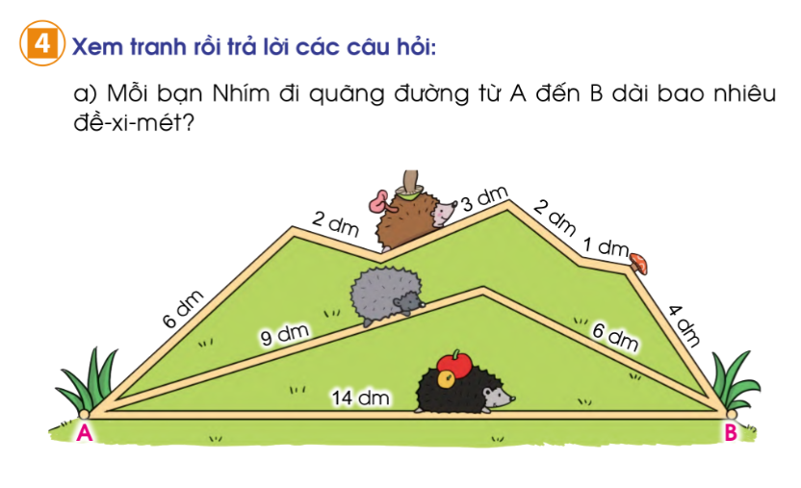

Slide 11
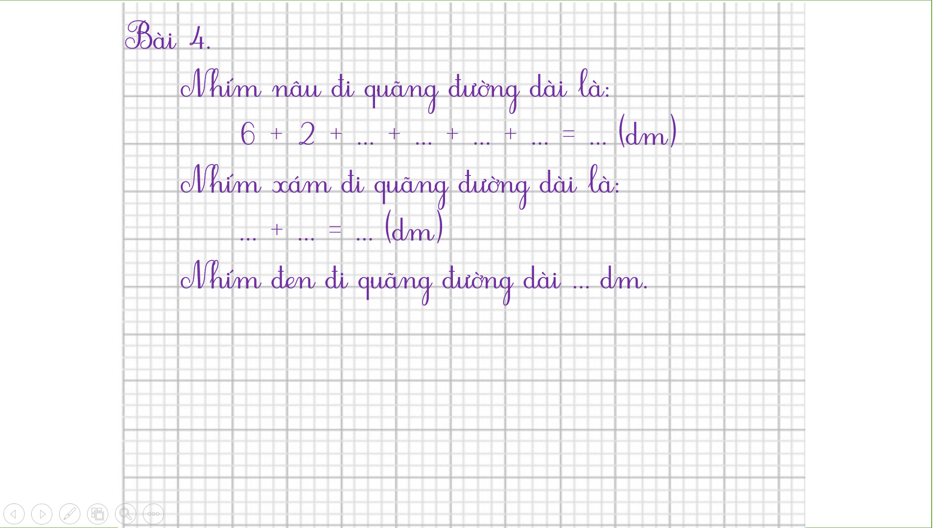
Bài 4.
Nhím nâu đi quãng đường dài là:
6 + 2 + … + … + … + … = … (dm)
Nhím xám đi quãng đường dài là:
… + … = … (dm)
Nhím đen đi quãng đường dài … dm.

Slide 12
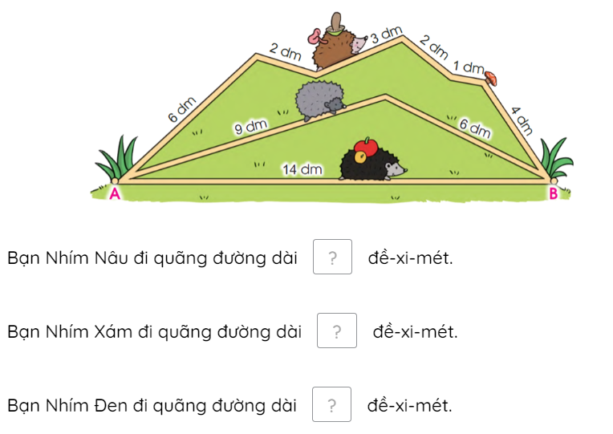
18
15
14

Slide 13
18
15
14
Ta thấy 18dm > 15dm > 14dm
- Vậy đường đi của bạn Nhím Đen ngắn nhất.
- Đường đi của Nhím Nâu dài nhất.

Slide 14

DẶN DÒ
Hoàn thành bài 3 vào vở ô li Toán.
Xem bài Thực hành lắp ghép, xếp
hình phẳng (trang 90).

Slide 15


